Slide 1
EL语言

Slide 2
主要内容
EL介绍
EL的范围变量
EL的运算符
EL的隐含变量
其他

Slide 3
EL的基础-说明
（Expression Language，简称EL）源於ECMAScript262（即JavaScript）和XML的XPath。在JSTL 1.0版只支持JSTL标签的属性，通常成为JSTL Expression Language，JSP 2.0版因为JSP容器本身就支持EL，所以JSP程序里面的所有Java运算式都可以使用EL來取代。
EL让我們不用学习完整的Java語法，例如：方法调用、Java类型转化、運算子等。就可以轻松维护Web应用程序所需的资料，这是一种比JavaScript更简单的运算式語言。
EL並不是一种通用的程式语言，例如：C/C++/C#、VB、VB.NET和Java，也不能算是一种脚本語言，例如：VBScript和JavaScript。EL只是一個包含识别字和运算子的运算式，可以存取Web应用程序的资料，包含：识别字、Beans、阵列、集合物件、Cookies、URL参数和标头资讯。

Slide 4
EL的基礎-在JSP程式使用EL運算式1
EL运算式是使用“${”符合开头和“}”结尾的运算式，在JSP程式可以使用在多個不同的地方，如下所示：
在模板文本（Template Text）：在JSP程式中就可以使用EL运算式。例如：显示amount的范围变量值和加5的运算結果，如下所示：
amount = ${amount}<br>
amount + 5 = ${amount + 5}<br>
HTML标签属性：在HTML标签属性中也可以使用EL运算式。例如：<input>标签的value属性，如下所示：
<input type="Text" name="Name" value="${myName}">
JSP动作元素的属性：
<jsp:include page="${file}.jsp" flush="true"/>

Slide 5
EL的基本语法-说明
EL的基本语法就是使用“${”符号开头“}”結尾的expr运算式，其语法如下所示：${expr}
上述expr运算式是由下列元素组成，如下所示：
  识别字。
  运算子。
  String、Integer、Boolean、Floating-point和null的文字值
  隐含对象（Implicit Objects）
一些EL运算式的例子，如下所示：
${ message } ${ amount + 5 }
${ 1 + 1 == 2 } ${ 1 / 3 }
${ quantity*price<100.0 && amount == 2 }
${ not empty param.name }

Slide 6
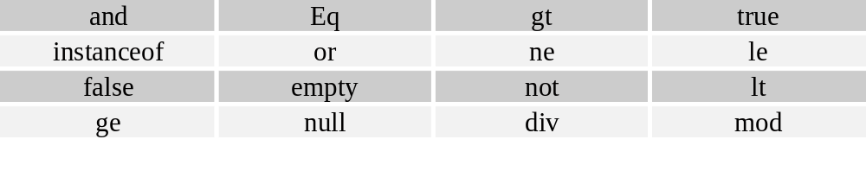
说明
EL的保留字（Reserved Words）不可作为识别字的名称，EL保留字如下表所示：
EL识别字（Identifiers）是参考到JSP的范围变量（Scoped Variables），也就是存储在四种范围空间：Application、Session、Request和Page。
EL范围变量的主要的目的是存取Web应用程序上的对象。

Slide 7
主要内容
EL介绍
EL的范围变量
EL的运算符
EL的隐含变量
其他

Slide 8
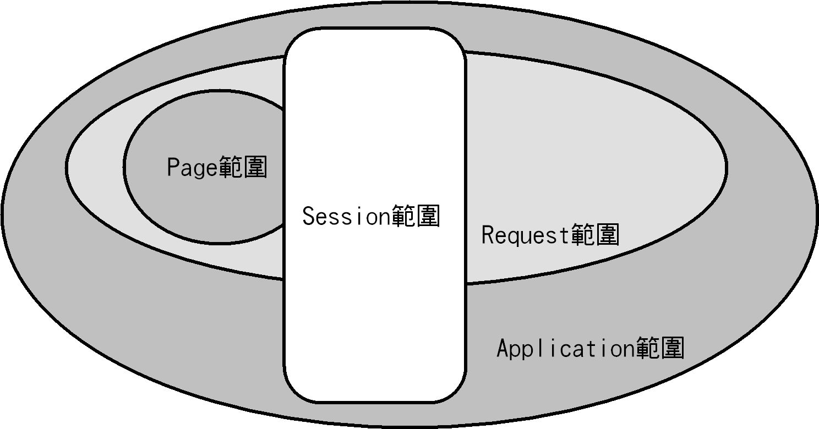
对象范围
JSP程序的对象范围（Object Scope）简称范围（Scope），這是JSP组织Web应用程序各种对象的方法，

Slide 9
对象范围-说明1
Application范围（Application Scope）：Application范围的物件只需属于同一個Web应用程序的生命周期，這是最大的物件范围。JSP的application隐含对象所建立的变量就属于此范围。
Session范围（Session Scope）：Session範圍的物件只需屬於同一個会话期（Session）生命周期的JSP程式都可以存取。JSP的session隐含对象所建立的变量就是属于此范围。
Request范围（Request Scope）：HTTP请求所产生的对象，因为HTTP请求是从一页JSP程序到另一個JSP程序，所以其生命周期可以跨越2頁或更多JSP程序和servlet，除非持续使用HTTP請求。JSP的request隐含物件属于此范围。
Page范围（Page Scope）：在目前JSP页面所建立的物件，也只有目前JSP程式可以存取，這是最小的对象范围。JSP的page、pageContext、response、out、config和exception隐含对象都属于此范围。

Slide 10
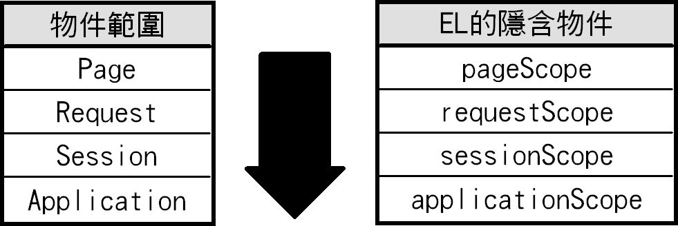
EL的识别字
EL范围变量的來源主要有兩個，如下所示：
  使用JSTL的<c:set>标签建立的变量，建立的变量也会成为pageContext对象的属性。
  由JSP元素建立pageContext物件的属性。
EL存取范围变量就是呼叫pageContext物件的findAttribute(Identifier)方法，首先在Page范围找，如果找不到，就依序在Request、Session和Application范围找指定名称的范围变量

Slide 11
￭ 范例
<!-- JSP程式：aaa.jsp -->
<%@ page contentType="text/html; charset=big5"%>
<html>
<head>
<title>aaa.jsp</title>
</head>
<body>
<% // JSP的Scriptlet
// 儲存成EL的page範圍變數
pageContext.setAttribute("pid","p001");
pageContext.setAttribute("username","Jack1");
session.setAttribute("sid","s001");
session.setAttribute("username","Jack2");
application.setAttribute("aid","a001");
application.setAttribute("username","Jack3");
%>
username = ${username }<br>
session username = ${sessionScope.username }<br>
application username = ${applicationScope.username }<br>
</font>
</body>
</html>

Slide 12
<!-- JSP程式：bbb.jsp -->
<%@ page contentType="text/html; charset=big5"%>
<html>
<head>
<title>bbb.jsp</title>
</head>
<body>
username = ${username }<br>
session username = ${sessionScope.username }<br>
application username = ${applicationScope.username }<br>
pid = ${pid}<br>
</font>
</body>
</html>

Slide 13
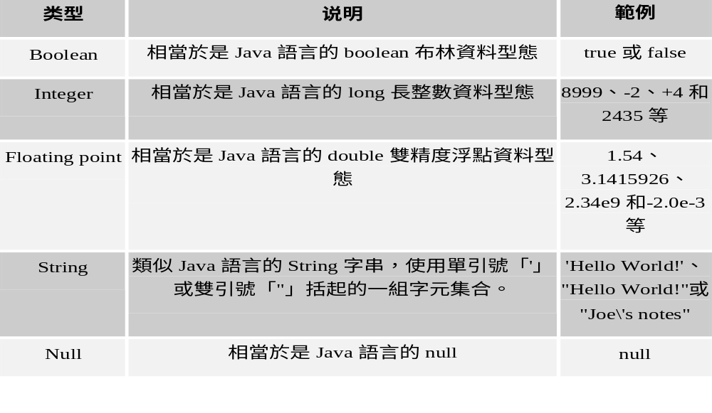
EL的文字值

Slide 14
主要内容
EL介绍
EL的范围变量
EL的运算符
EL的隐含变量
其他

Slide 15
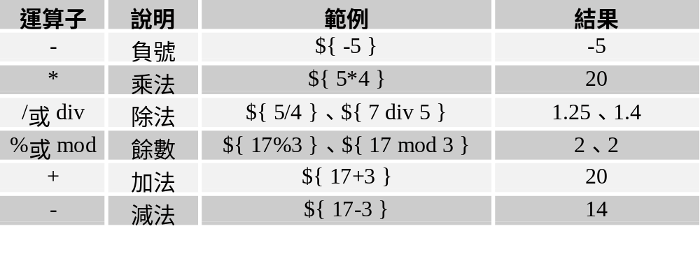
算术运算符
EL的算术运算符支持Integer和Floating point类型，一共有5种运算子，如下表所示：

Slide 16
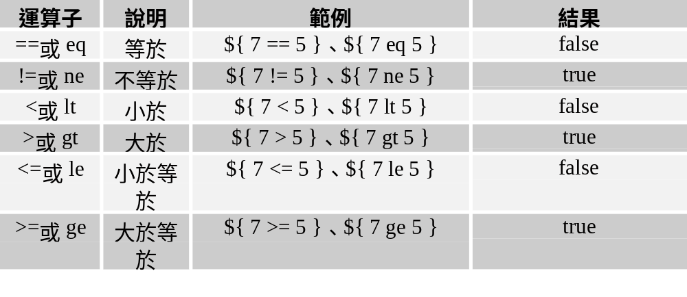
关系运算符

Slide 17
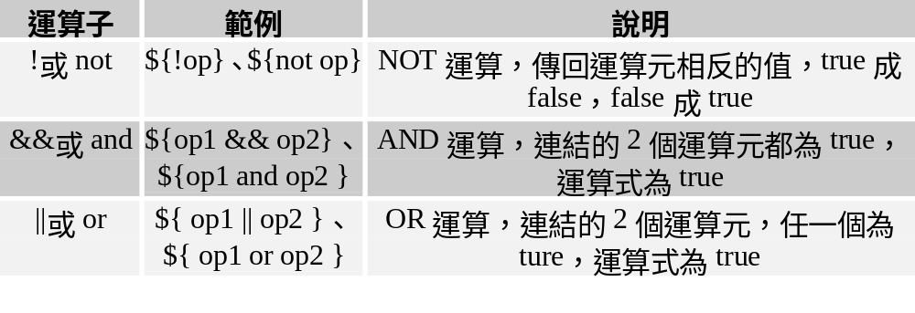
逻辑运算符

Slide 18
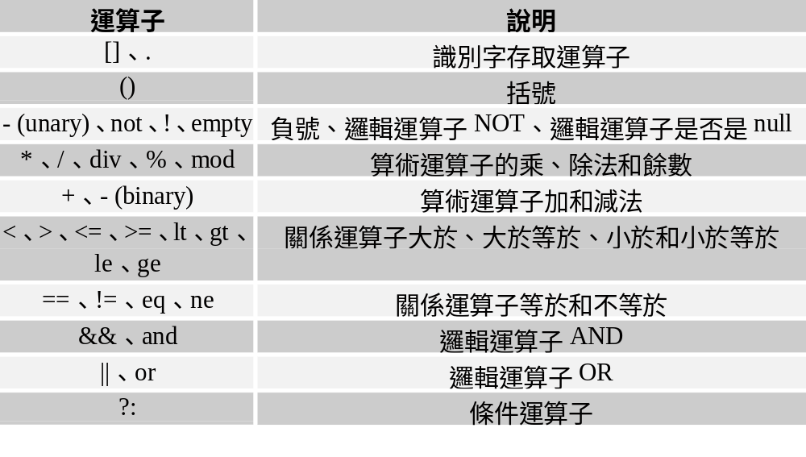
EL运算符的优先级

Slide 19
Empty和条件运算符-empty運算子
EL的empty运算符可以判断范围变量是否为null，或根本不存在，如下所示：
  ${ empty param.name }
  ${ empty username }
上述运算式可以判断para.name和username变量是否存在，或其值为null，如果不存在或为null，就返回true，否則返回false。
EL的条件运算符?:可以使用条件来显示不同的变量值和结果。例如：12小时和24小时制时间转换的条件运算符，如下所示：
${(hour >= 12) ? hour-12 : hour}
如同一個Java的if/else条件，使用“?”符合代替if，“:”符合代替else。如果条件为true，hour变量值为hour-12，false就是hour。

Slide 20
<!-- JSP程式：Ch5_3_5.jsp -->
<%@ page contentType="text/html; charset=big5"%>
<html>
<head>
<title>Ch5_3_5.jsp</title>
</head>
<body>
<% // JSP的Scriptlet
pageContext.setAttribute("username", "Joe");
pageContext.setAttribute("hour", "19");
%>
empty param.name = ${ empty param.name }<br>
empty username = ${ empty username }<br>
24小時制:${hour}<br>
12小時制:${(hour >= 12) ? hour-12 : hour}<br>
</font>
</body>
</html>

Slide 21
主要内容
EL介绍
EL的范围变量
EL的运算符
EL的隐含变量
其他

Slide 22
EL的隐含变量
如同JSP的隐含变量一样，EL也定义了一组隐含对象集合，当我们在EL运算式使用EL隐含变量的名称时，就可以传回相应的对象，如下所示： ${pageContext}
  类别 标识符 描述
  JSP pageContext PageContext 实例对应于当前页面的处理
  作用域 pageScope 与页面作用域属性的名称和值相关联的 Map 类
  requestScope 与请求作用域属性的名称和值相关联的 Map 类
  sessionScope 与会话作用域属性的名称和值相关联的 Map 类
  applicationScope 与应用程序作用域属性的名称和值相关联的 Map 类
  请求参数 param 按名称存储请求参数的主要值的 Map 类
  paramValues 将请求参数的所有值作为 String 数组存储的 Map 类
  请求头 header 按名称存储请求头主要值的 Map 类
  headerValues 将请求头的所有值作为 String 数组存储的 Map 类
  Cookie cookie 按名称存储请求附带的 cookie 的 Map 类
  初始化参数 initParam 按名称存储 Web 应用程序上下文初始化参数的 Map 类

Slide 23
主要内容
EL介绍
EL的范围变量
EL的运算符
EL的隐含变量
其他

Slide 24
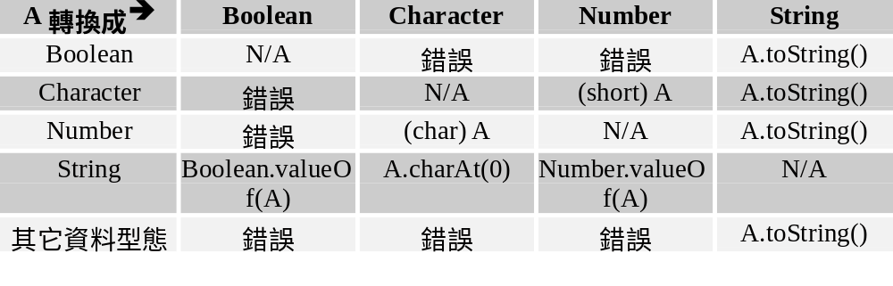
EL的自动类型转换
EL提供自动类型转换功能，能够在运算式按照一定规则转换成指定的类型，EL的类型转换规则，如下表所示：

Slide 25
“.”和“[]”运算符
EL提供“.”和“[]”运算符来存取集合对象的元素和对象属性${pageContext.request.protocol} ${pageContext.request.characterEncoding}
${pageContext["request"]["protocol"]} ${pageContext["request"]["characterEncoding"]}
数组可以使用索引值来存取元素。例如：array是一個字符串数组，我们可以使用“[]”运算符取出指定索引值的元素，如下所示：
    ${array[0]}
    ${array["1"]}
上述EL運算式分別取出索引值為0和1的元素，在"[]"運算子使用整數或字串都可以。

Slide 26
<!-- JSP程式：Ch5_5_2.jsp -->
<%@ page contentType="text/html; charset=MS950"%>
<html>
<head>
<title>Ch5_5_2.jsp</title>
</head>
<body>
<% // 建立HashMap物件
java.util.HashMap hmap =
new java.util.HashMap();
// 新增集合物件的元素
hmap.put("Joe", "陳會安");
hmap.put("Jane", "江小魚");
hmap.put("Tom", "張無忌");
hmap.put("Hueyan", "陳會安");
pageContext.setAttribute("nameMap", hmap);
pageContext.setAttribute("Name", "Joe");
%>
1: ${nameMap[Joe]}<br>
2: ${nameMap[Name]}<br><!-- Name是變數 -->
3: ${nameMap.Jane}<br>
4: ${nameMap["Tom"]}<br>

Slide 27
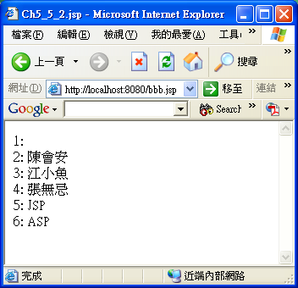
￭ 範例
<!-- 存取数组array的元素 -->
<%
String[] array = {"JSP","ASP","PHP"};
pageContext.setAttribute("array", array);
%>
5: ${array[0]}<br>
6: ${array["1"]}<br>
</body>
</html>

